Slide 1
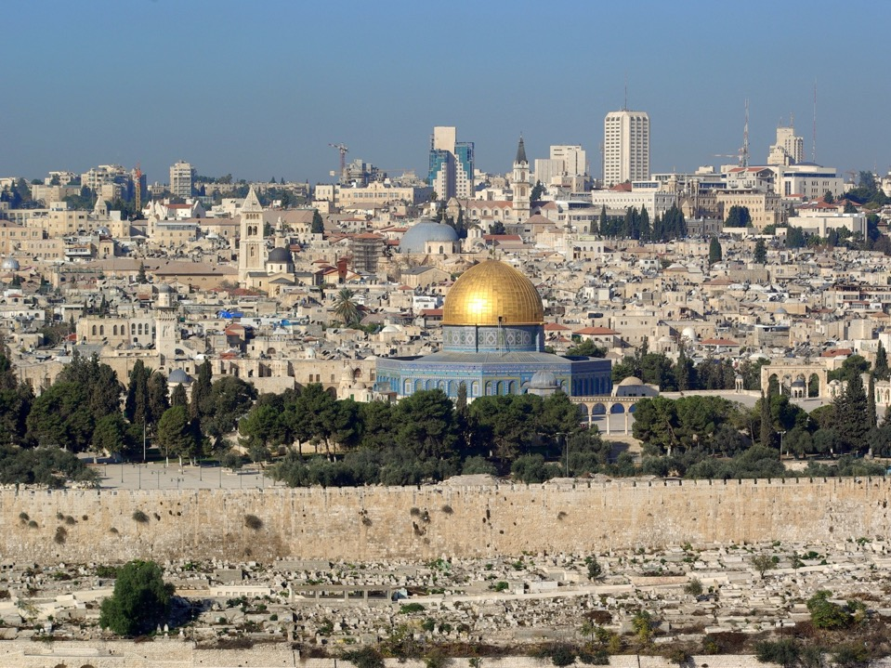
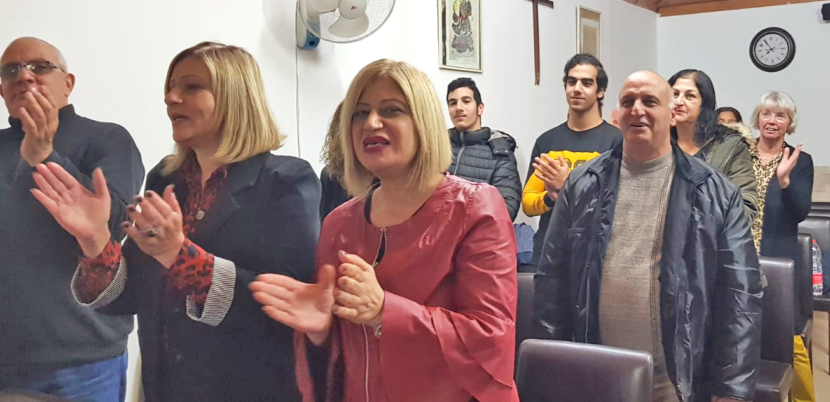
De Kerk van de Nazarener in
HOLY LAND
4 georganiseerde kerken
372 bezoekers
4 geordineerden oudsten
3 bevoegde voorgangers
1 hulpverlenings projecten (NCM)
Eurasia Region statistics as of 2020

Slide 2
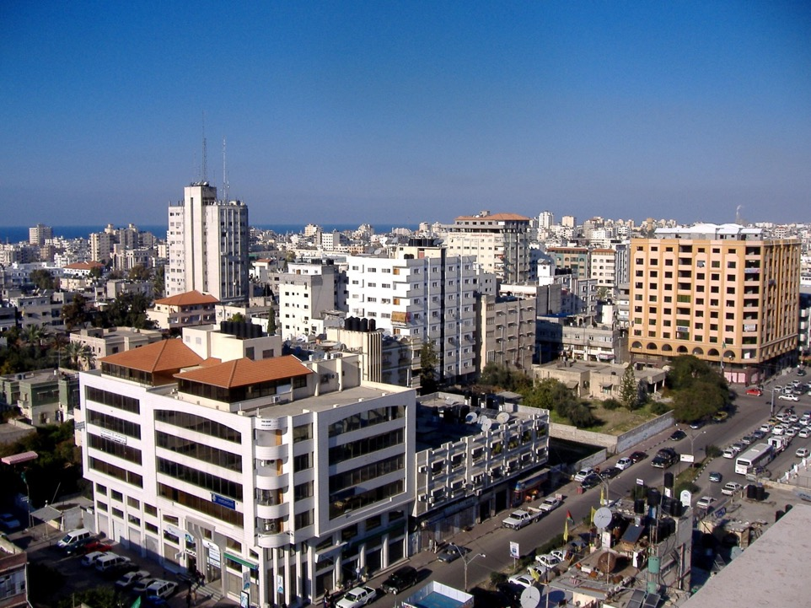
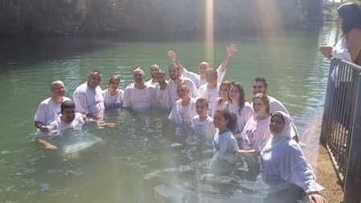
De Kerk van de Nazarener in
HOLY LAND
Kansen
De kerk bereikt jonge volwassenen, kinderen en gezinnen door middel van taallessen.
Outreach ministries bereiken ook mensen door kleuterscholen.
Kerken distribueren voedselpakketten aan de mensen in nood om zo op een tastbare manier Gods liefde te tonen.
Photo credit: Albinfo

Slide 3
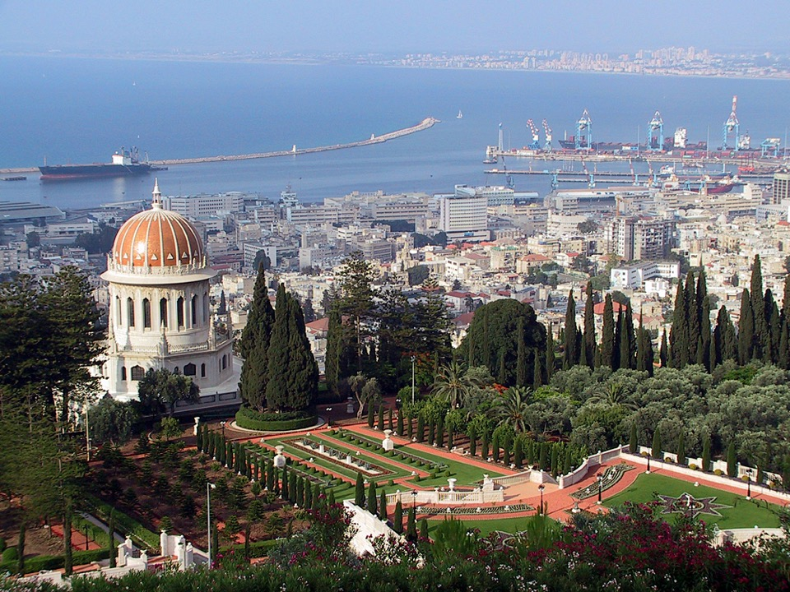
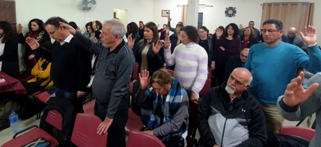
De Kerk van de Nazarener in
HOLY LAND
Uitdagingen
Traditionele religie verhindert mensen om een persoonlijke relatie met Christus te hebben.
Veranderlijke politieke situatie.
Vooroordelen tegen verschillende etnische groepen en minderheden in de wereld.
Photo credit: Michael Paul Gollmer

Slide 4
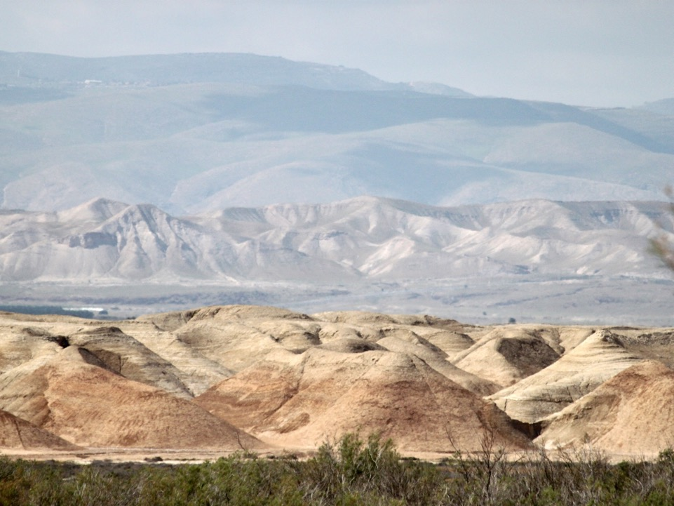
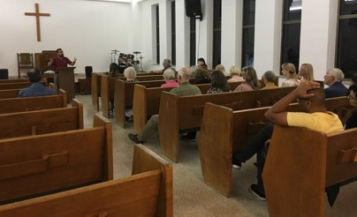
De Kerk van de Nazarener in
HOLY LAND
Gebedspunten
Bid alstublieft dat Gods vrede zal heersen tussen de verschillende etnische en religieuze groepen die het Heilige Land delen.
Bid dat God de kerk zegent, zodat ze kan groeien met nieuwe mensen die hoop vinden in Jezus.
Bid dat God Zijn volk de duidelijke visie zal schenken die Hij heeft voor de Kerk en voor de mensen van het Heilige Land.

Slide 5
Eastern Mediterranean Field
Meer weten over wat God doet in de
Eurasia regio van de Kerk van de Nazarener?
En waarvoor u kan bidden?
www.eurasiaregion.org/news
www.nazarene.org/news

